Slide 1
Администрация Губернатора Самарской области
Департамент внутренней политики
Губернаторский проект
Государственная программа Самарской области
«Поддержка инициатив населения муниципальных образований
Самарской области» на 2017-2025 гг.
Гробер Ева Михайловна
консультант управления по связям с депутатским корпусом
и общественными объединениями
Notes:
ГП СО «Поддержка инициатив населения муниципальных образований Самарской области» в 2018 году в СМИ обрела новый имидж, был разработан бренд государственной программы – Губернаторский проект «СОдействие».
Этот проект представляет готовый механизм для выявления конкретных проблем граждан и их решения.

Slide 2
Перечень документов
для участия
в Губернаторском проекте «СОдействие»

Slide 3
По направлению поддержки
общественных проектов:
1. Сопроводительное письмо на руководителя Администрации Губернатора Самарской области к конкурсному пакету документов от Администрации муниципального образования, на территории которого планируется реализация общественного проекта.
И.о. руководителя
Администрации Губернатора
Самарской области
Ю.А.Рожину
Уважаемый Юрий Александрович!
Администрация с.п._________ м.р._____________ направляет в конкурсную комиссию по проведению конкурсного отбора общественных проектов развития территорий муниципальных образований в Самарской области проект «____________» для участия в конкурсе общественных проектов в рамках государственной программы Самарской области «Поддержка инициатив населения муниципальных образований в Самарской области» на 2017 - 2025 годы».
Приложение на ___л., в ____ экз.
Глава с.п.____ м.р._____
И.И.Иванов

Slide 4
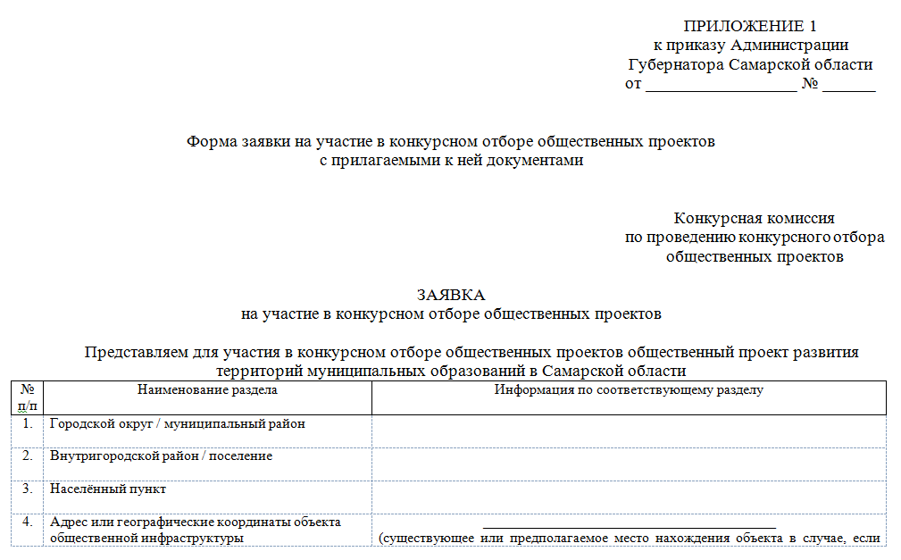
2. Заявка по установленной форме.

Slide 5
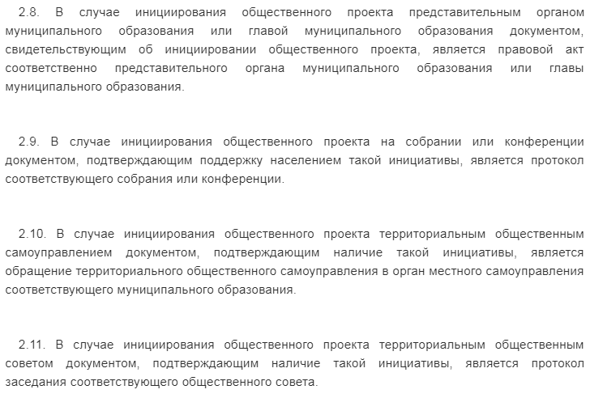
3. Документ, подтверждающий инициирование общественного проекта согласно п. 2.8 приложения №4 к государственной программе.

Slide 6
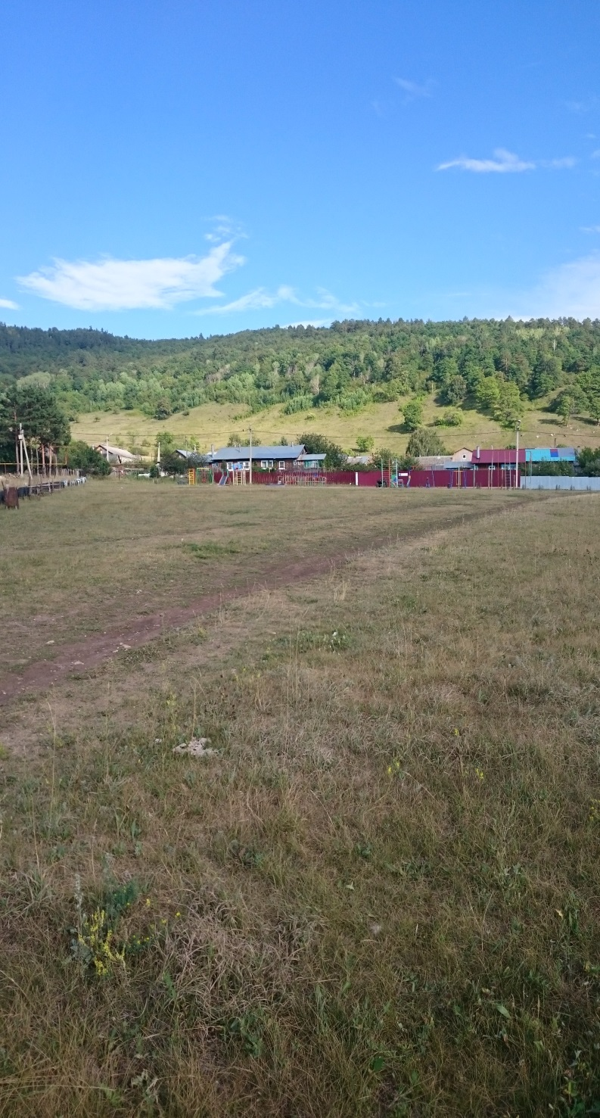
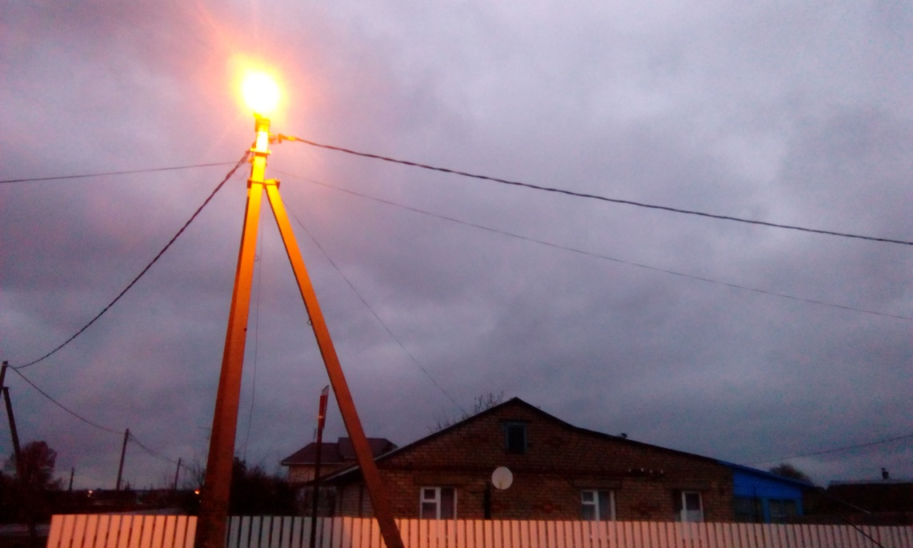
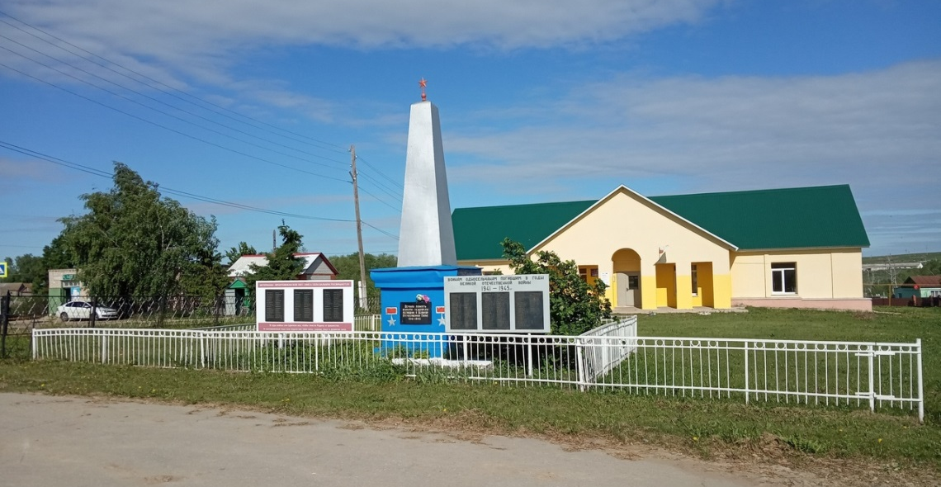
4. Фото текущего состояния объекта
(предоставляется на электронном носителе).

Slide 7
5. Финансовое обоснование общей стоимости общественного проекта.

Slide 8
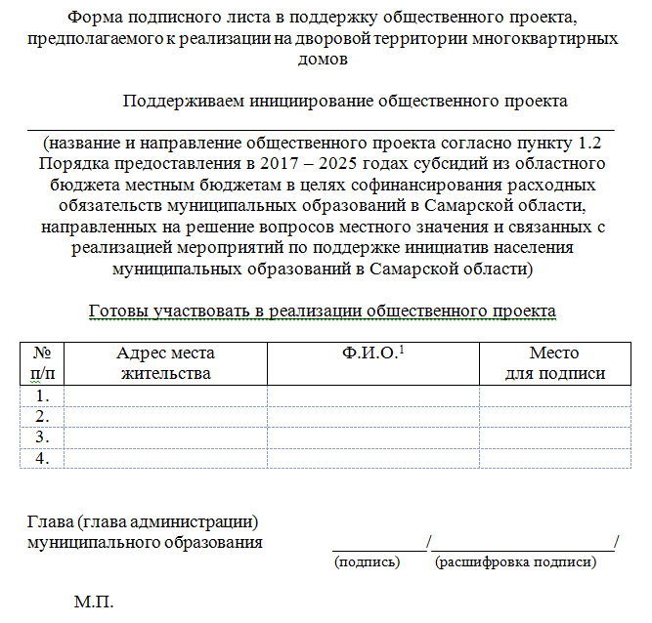
6. Подписные листы в поддержку общественного проекта
(в случае, если реализация общественного проекта предполагается на внутри дворовой территории)!

Slide 9
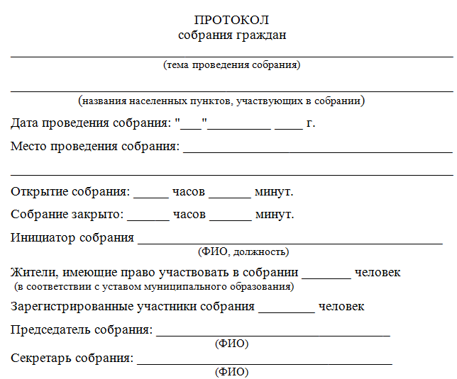
7. Протокол собрания жителей (допускаются прочие виды обсуждения инициативы с населением с обязательным ведением протокола).

Slide 10
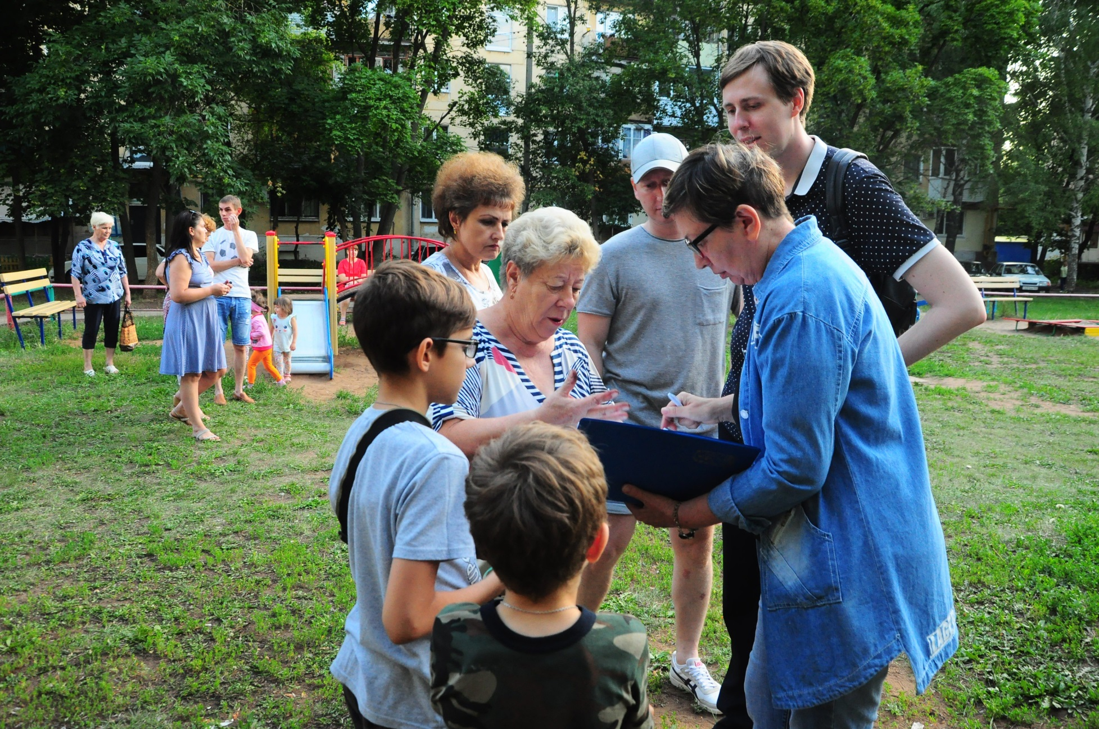
8. Фото/видео запись обсуждения общественного проекта с жителями территории, на которой планируется реализация проекта.

Slide 11
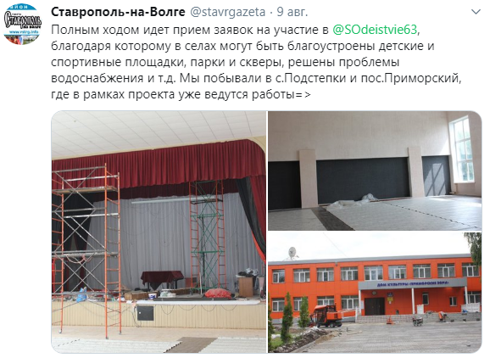
9. Публикационные материалы в местных СМИ (газеты, журналы, листовки, опросные листы, информационные афиши о проведении собраний, ТВ и прочее).

Slide 12
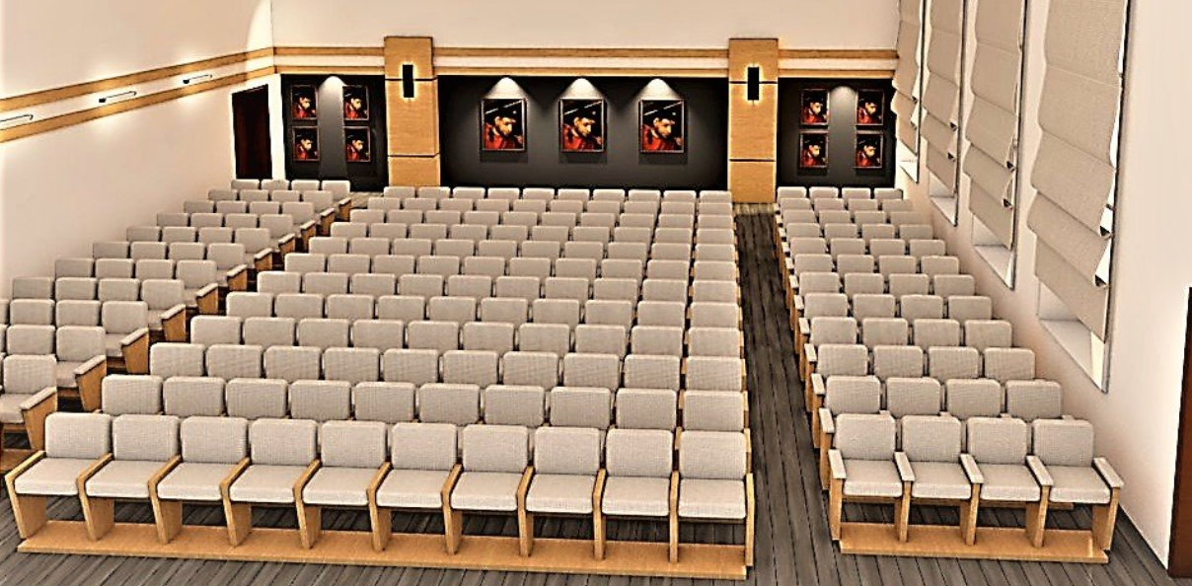
10. Схема/дизайн/проект будущего объекта общественной инфраструктуры, который планируется к реализации (допускается предоставление в любых формах).

Slide 13
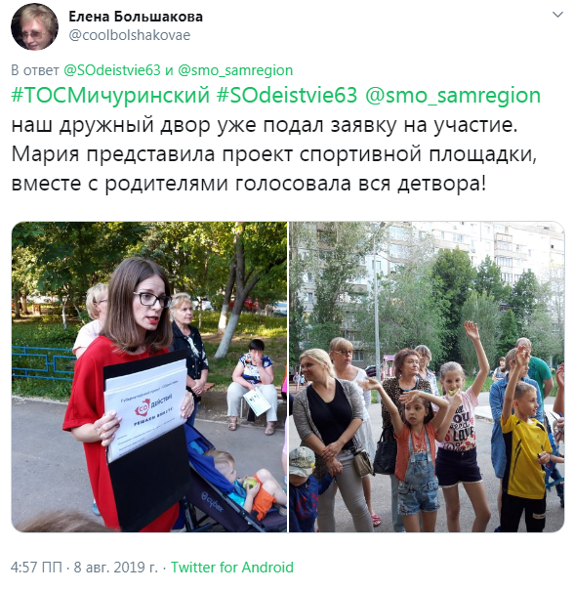
11. Скриншоты интернет-голосований в сети Интернет и прочих обсуждений общественного проекта в социальных сетях.

Slide 14
По направлению
софинансирование решений о самообложении, принятых на сходах граждан:
1. Сопроводительное письмо на руководителя Администрации Губернатора Самарской области к конкурсному пакету документов от Администрации муниципального образования, на территории которого проведен сход граждан.
И.о. руководителя
Администрации Губернатора
Самарской области
Ю.А.Рожину
Уважаемый Юрий Александрович!
Администрация с.п._________ м.р._____________ направляет пакет документов на софинансирование решения о самообложении по реализации проекта «____________», принятого на сходе граждан в рамках государственной программы Самарской области «Поддержка инициатив населения муниципальных образований в Самарской области» на 2017 - 2025 годы».
Приложение на ___л., в ____ экз.
Глава с.п.____ м.р._____
И.И.Иванов

Slide 15
2. Положение о порядке подготовки и проведения схода граждан в населенных пунктах, входящих в состав сельского (городского) поселения.
3. Постановление Администрации сельского (городского) поселения о проведении схода граждан по вопросу введения и использования средств самообложения граждан на территории населенного пункта.
4. Решение схода граждан

Slide 16
5. Порядок уплаты населением платежей в соответствии с решением, принятым на сходе граждан об использовании средств самообложения граждан, а также платежей, осуществляемых в виде добровольных пожертвований граждан и юридических лиц на решение вопросов местного значения, определенных в решении об использовании средств самообложения граждан.
6. Заявка на предоставление из областного бюджета субсидии бюджету муниципального образования Самарской области на проведение мероприятий по реализации решений местных референдумов (сходов граждан) об использовании средств самообложения граждан.
7. Копии материалов из информационных источников, подтверждающих официальное опубликование документов.

Slide 17
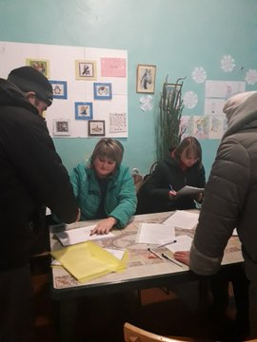
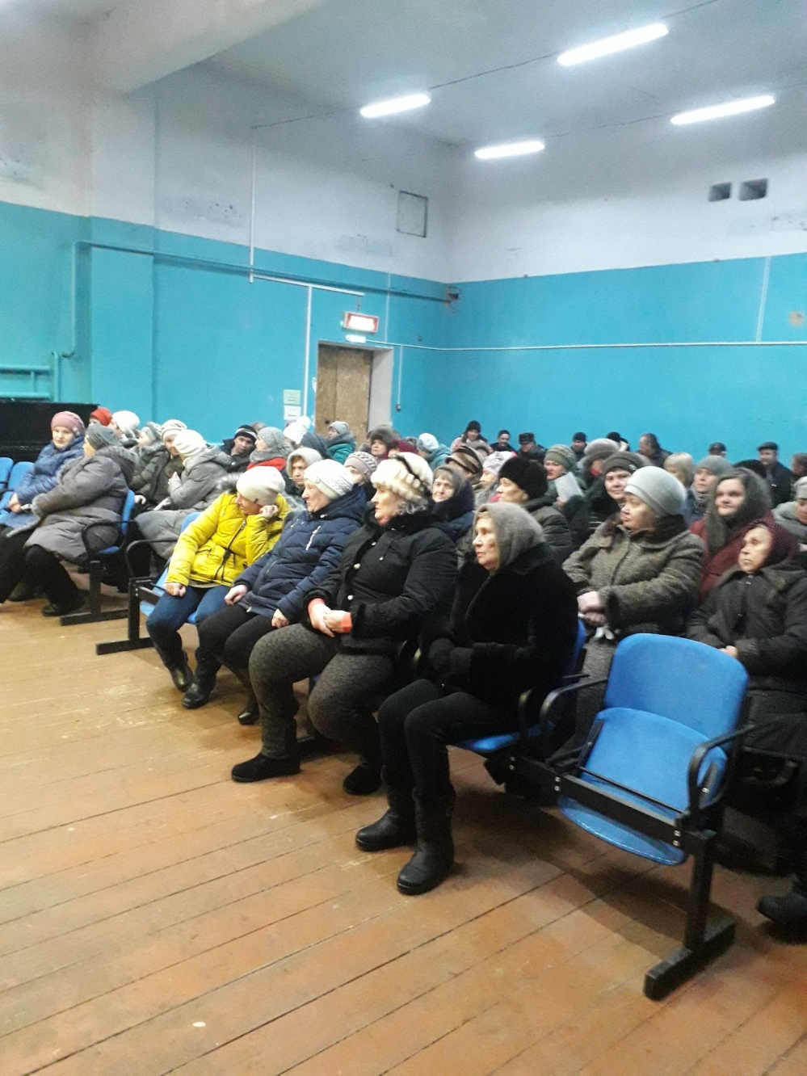
8. Протокол схода граждан.

Slide 18
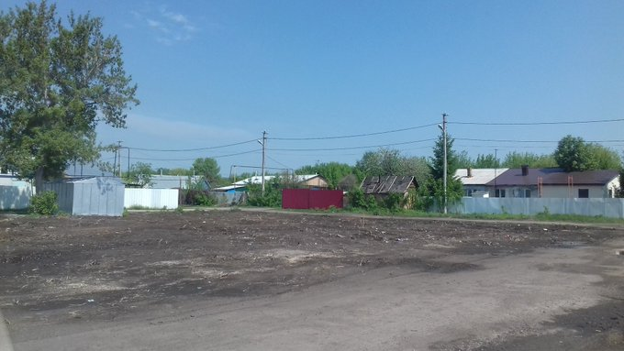
9. Фото текущего состояния объекта
(предоставляется на электронном носителе).

Slide 19
10. Сметный расчет общей стоимости проекта.

Slide 20
11. Перечень предполагаемых видов работ с указанием объемов данных работ.
1.
…
2.
…
3.
…

Slide 21
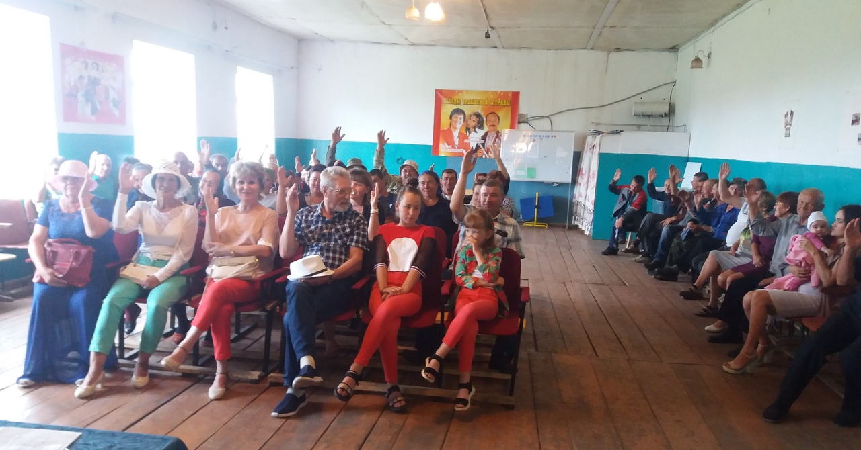
12. Фото/видео запись схода граждан.

Slide 22
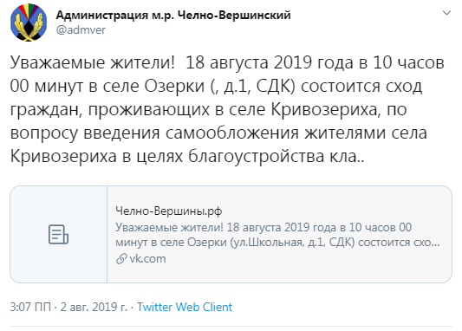
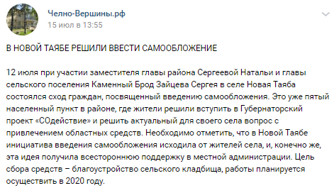
13. Публикационные материалы в местных СМИ (газеты, журналы, листовки, опросные листы, информационные афиши о проведении схода граждан, ТВ и прочее).

Slide 23
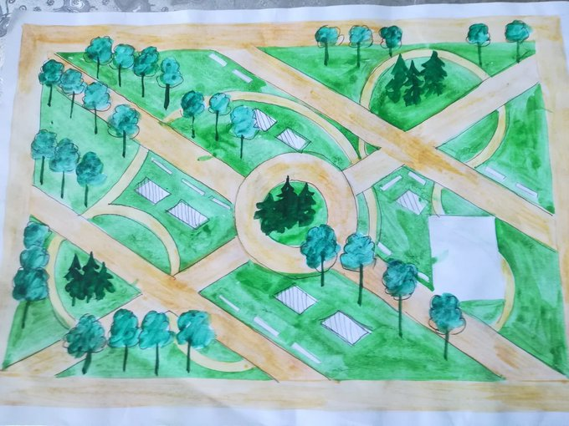
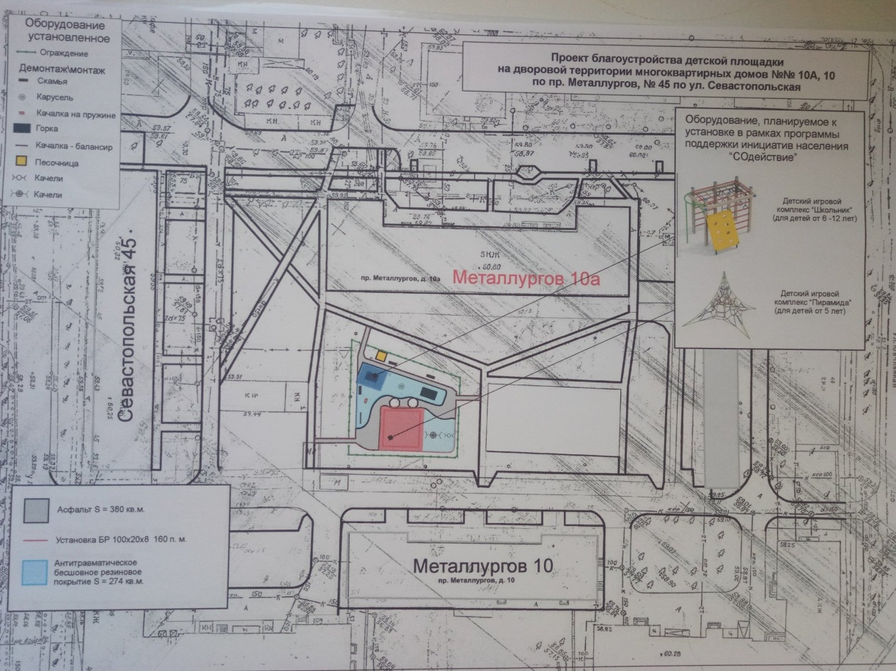
10. Схема/дизайн/проект будущего объекта общественной инфраструктуры, который планируется к реализации (допускается предоставление в любых формах).

